Slide 1
回帰分析とその他の代表的な分析手法/回帰分析の結果の解釈 前半
統計学 #12

Slide 2
今日の目標
第1章 第7節 回帰分析とその他の代表的な分析手法
  相関関係と因果関係の違いを理解する
  回帰分析について理解する
  Excelでの単回帰分析を修得する
第2章 第4節 統計的仮説検定
  仮説検定の手順を復習する

Slide 3
１：変数間の関係性

Slide 4
2つのデータの間の関係性を考える
相関関係
因果関係
2つの変数の間に
関係性があるか
  散布図
  相関係数
片方の変数が増えたとき，
もう片方の変数は
どの程度増えるか
  回帰分析
A
B
A
B
関係がある
原因 → 結果
相関関係があるからといって，因果関係があるとは限らない

Slide 5
２：回帰分析

Slide 6
回帰分析とは
重要
回帰分析 regression analysis
  原因と結果（予測を行いたい変数）を分析者が設定し，
  その変数間の関係性を明らかにする
  統計的な分析手法
目的変数 ：結果（y）
  予測を行いたい変数
  分析の目的
  被説明変数
説明変数 ：原因（x）
  原因となり得る変数
  独立変数
y
x
縦軸に結果，横軸に原因をとり
散布図を描いていくイメージ

Slide 7

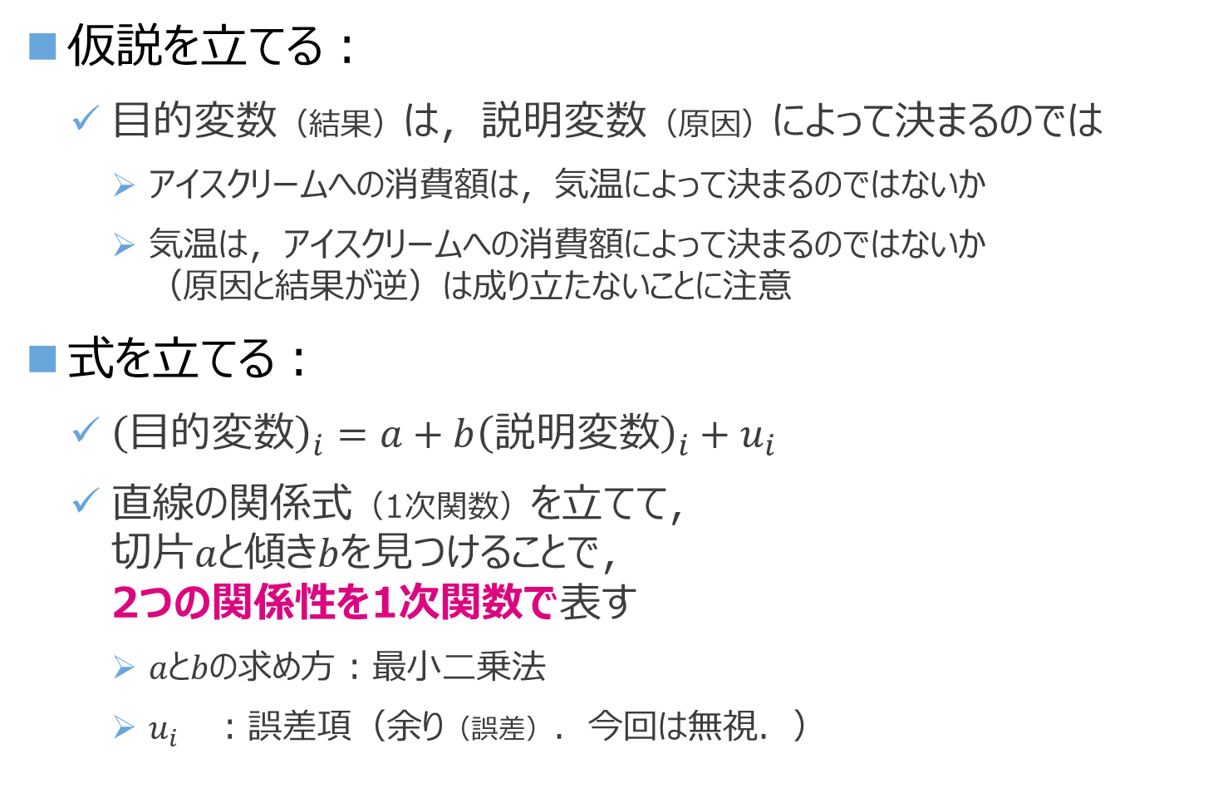

回帰分析
仮説を立てる：
  目的変数（結果）は，説明変数（原因）によって決まるのでは
    アイスクリームへの消費額は，気温によって決まるのではないか
    気温は，アイスクリームへの消費額によって決まるのではないか
    （原因と結果が逆）は成り立たないことに注意
式を立てる：
  ${\left(目的変数\right)}_{i}=a+b{\left(説明変数\right)}_{i}+u_{i}$
  直線の関係式（1次関数）を立てて，
  切片$a$と傾き$b$を見つけることで，
  2つの関係性を1次関数で表す
    $a$と$b$の求め方 ：最小二乗法
    $u_{i}$ ：誤差項（余り（誤差）．今回は無視．）
y
$$b$$
$$a$$
x

Slide 8
（Advanced） 最小二乗法①
ふたつのデータの散布図を描く
  横軸：X（原因）
  縦軸：Y（結果）
散布図に近似線を引く
Y（結果）
X（原因）

Slide 9
（Advanced） 最小二乗法②
ふたつのデータの散布図を描く
  横軸：X（原因）
  縦軸：Y（結果）
散布図に近似線を引く
近似線と
各データ（点）のズレ（誤差）が
最小になるような近似線の
切片と傾きを求める
誤差は＋も－もある得るため
二乗して合計する（残差二乗和）
残差二乗和が最小になるように
切片と傾きを決めるので
最小二乗法という
ズレ
Y（結果）
ズレ
X（原因）

Slide 10
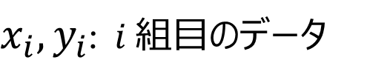
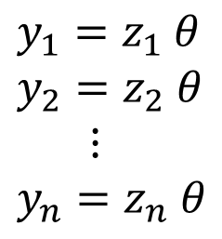

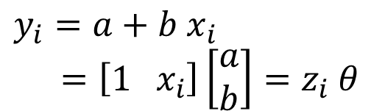
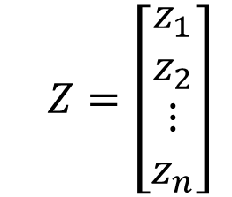
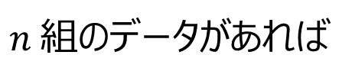
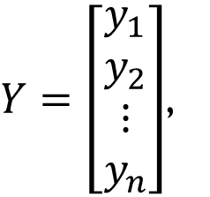

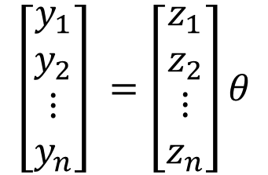
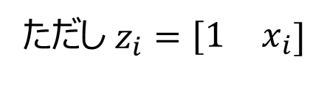
（Advanced） 最小二乗法③
$x_{i}, y_{i}$: $i$組目のデータ
１次関数で関係づけられるとすると
$$y_{i}=a+b x_{i} \\ =\left[1 x_{i}\right]\left[\begin{matrix}a \\ b\end{matrix}\right]=z_{i} θ$$
ただし$z_{i}=\begin{matrix}[1 & x_{i}\end{matrix}]$
$$θ=\left[\begin{matrix}a \\ b\end{matrix}\right]$$
$n$組のデータがあれば
$$y_{1}=z_{1} θ \\ y_{2}=z_{2} θ \\ ⋮ \\ y_{n}=z_{n} θ$$
$$\left[\begin{matrix}y_{1} \\ y_{2} \\ \begin{aligned}⋮ \\ y_{n}\end{aligned}\end{matrix}\right] =\left[\begin{matrix}z_{1} \\ z_{2} \\ \begin{aligned}⋮ \\ z_{n}\end{aligned}\end{matrix}\right]θ$$
まとめて
上式をベクトルと行列の表記を使うと
ただし
$Y=\left[\begin{matrix}y_{1} \\ y_{2} \\ \begin{aligned}⋮ \\ y_{n}\end{aligned}\end{matrix}\right]$,
$$Z=\left[\begin{matrix}z_{1} \\ z_{2} \\ \begin{aligned}⋮ \\ z_{n}\end{aligned}\end{matrix}\right]$$
$$Y=Z θ$$

Slide 11
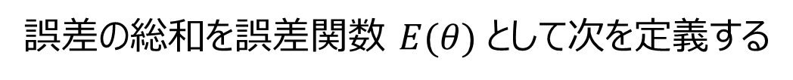
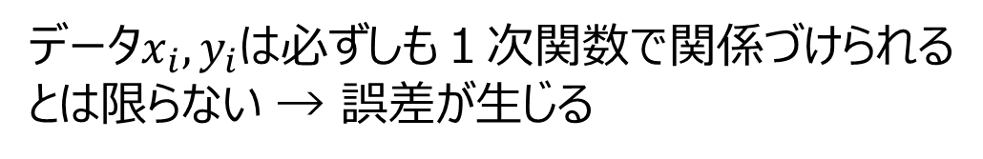
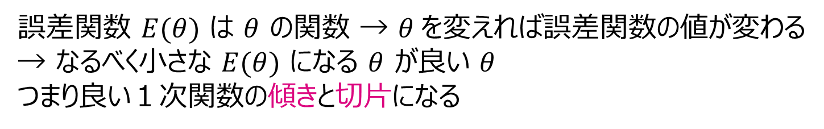
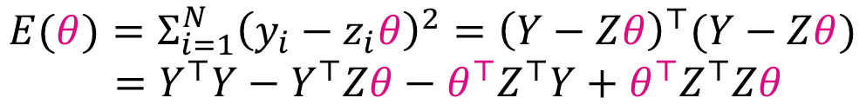
（Advanced） 最小二乗法④
データ$x_{i}, y_{i}$は必ずしも１次関数で関係づけられる
とは限らない → 誤差が生じる
誤差の総和を誤差関数 $E(θ)$ として次を定義する
$$E(θ)=Σ_{i=1}^{N}{\left(y_{i}−z_{i}θ\right)}^{2}={\left(Y−Zθ\right)}^{⊤}(Y−Zθ) \\ =Y^{⊤}Y−Y^{⊤}Zθ−θ^{⊤}Z^{⊤}Y+θ^{⊤}Z^{⊤}Zθ$$
誤差関数 $E(θ)$ は $θ$ の関数 → $θ$を変えれば誤差関数の値が変わる → なるべく小さな $E(θ)$ になる $θ$ が良い $θ$
つまり良い１次関数の傾きと切片になる
誤差関数 $E(θ)$ の最小値を満たす $θ$ を探そう

Slide 12

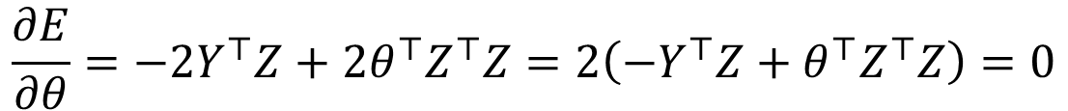

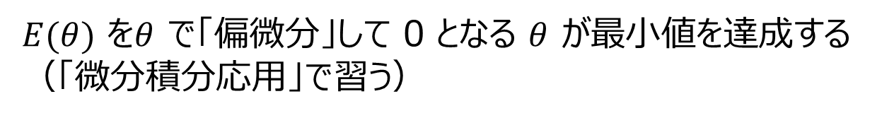



（Advanced） 最小二乗法⑤
$E(θ)$ を$θ$ で「偏微分」して 0 となる $θ$ が最小値を達成する
（「微分積分応用」で習う）
$$\frac{∂E}{∂θ}=−2Y^{⊤}Z+2θ^{⊤}Z^{⊤}Z=2\left(−Y^{⊤}Z+θ^{⊤}Z^{⊤}Z\right)=0$$
$$\left(−Y^{⊤}Z+θ^{⊤}Z^{⊤}Z\right)=0$$
$$θ^{⊤}Z^{⊤}Z=Y^{⊤}Z$$
$$Z^{⊤}Z θ=Z^{⊤}Y$$
$$θ={\left(Z^{⊤}Z\right)}^{−1}Z^{⊤}Y$$
$$θ={\left(Z^{⊤}Z\right)}^{−1}Z^{⊤}Y$$
最小二乗法

Slide 13
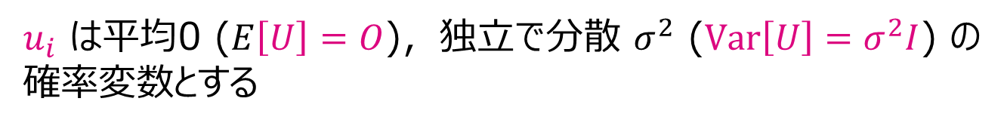
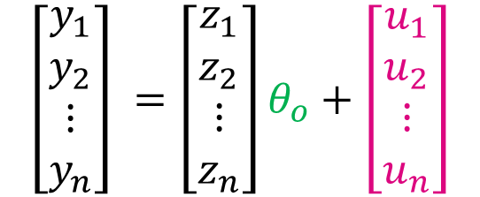
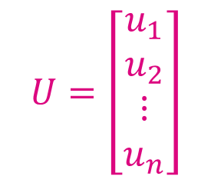
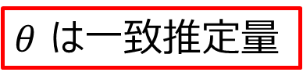

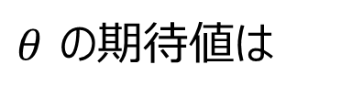
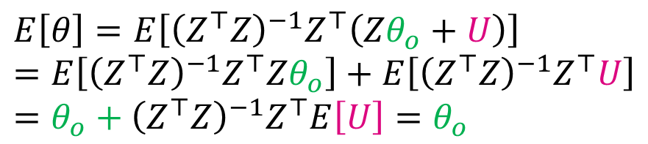
（Advanced） 最小二乗法⑥
誤差の要因を誤差信号 $u_{i}$ の混入とする．$θ_{o}$ を真のパラメータとして
$$\left[\begin{matrix}y_{1} \\ y_{2} \\ \begin{aligned}⋮ \\ y_{n}\end{aligned}\end{matrix}\right] =\left[\begin{matrix}z_{1} \\ z_{2} \\ \begin{aligned}⋮ \\ z_{n}\end{aligned}\end{matrix}\right]θ_{o}+\left[\begin{matrix}u_{1} \\ u_{2} \\ \begin{aligned}⋮ \\ u_{n}\end{aligned}\end{matrix}\right]$$
$$U=\left[\begin{matrix}u_{1} \\ u_{2} \\ \begin{aligned}⋮ \\ u_{n}\end{aligned}\end{matrix}\right]$$
$$Y=Z θ_{o}+U$$
ただし
$u_{i}$ は平均0 ($E\left[U\right]=O$)，独立で分散 $σ^{2}$ ($Var\left[U\right]=σ^{2}I$) の確率変数とする
$$θ={\left(Z^{⊤}Z\right)}^{−1}Z^{⊤}Y={\left(Z^{⊤}Z\right)}^{−1}Z^{⊤}(Zθ_{o}+U)$$
上式より $θ$ は確率変数 $U$ の関数だから $θ$ も確率変数
$θ$ の期待値は
$$E\left[θ\right]=E\left[{\left(Z^{⊤}Z\right)}^{−1}Z^{⊤}\left(Zθ_{o}+U\right)\right]=E\left[{\left(Z^{⊤}Z\right)}^{−1}Z^{⊤}Zθ_{o}\right]+E\left[{\left(Z^{⊤}Z\right)}^{−1}Z^{⊤}U\right]=θ_{o}+{\left(Z^{⊤}Z\right)}^{−1}Z^{⊤}E\left[U\right]=θ_{o}$$
$θ$ は一致推定量

Slide 14
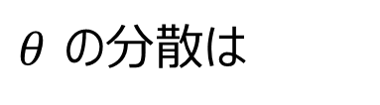
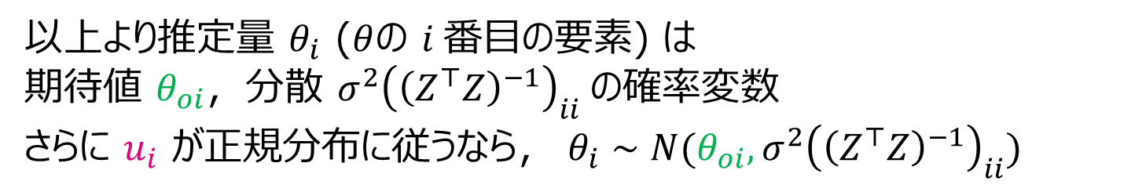
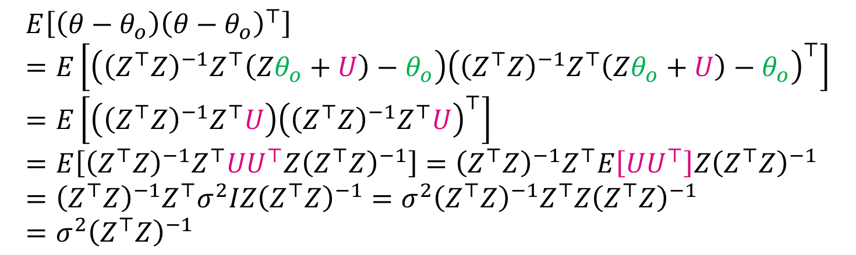
（Advanced） 最小二乗法⑦
$θ$ の分散は
$$E\left[\left(θ−θ_{o}\right){\left(θ−θ_{o}\right)}^{⊤}\right]=E\left[\left({\left(Z^{⊤}Z\right)}^{−1}Z^{⊤}\left(Zθ_{o}+U\right)−θ_{o}\right){\left({\left(Z^{⊤}Z\right)}^{−1}Z^{⊤}\left(Zθ_{o}+U\right)−θ_{o}\right)}^{⊤}\right]=E\left[\left({\left(Z^{⊤}Z\right)}^{−1}Z^{⊤}U\right){\left({\left(Z^{⊤}Z\right)}^{−1}Z^{⊤}U\right)}^{⊤}\right]=E\left[{\left(Z^{⊤}Z\right)}^{−1}Z^{⊤}UU^{⊤}Z{\left(Z^{⊤}Z\right)}^{−1}\right]={\left(Z^{⊤}Z\right)}^{−1}Z^{⊤}E\left[UU^{⊤}\right]Z{\left(Z^{⊤}Z\right)}^{−1}={\left(Z^{⊤}Z\right)}^{−1}Z^{⊤}σ^{2}IZ{\left(Z^{⊤}Z\right)}^{−1}=σ^{2}{\left(Z^{⊤}Z\right)}^{−1}Z^{⊤}Z{\left(Z^{⊤}Z\right)}^{−1}=σ^{2}{\left(Z^{⊤}Z\right)}^{−1}$$
以上より推定量 $θ_{i}$ ($θ$の $i$番目の要素) は
期待値 $θ_{oi}$，分散 $σ^{2}{\left({\left(Z^{⊤}Z\right)}^{−1}\right)}_{ii}$の確率変数
さらに $u_{i}$ が正規分布に従うなら， $θ_{i}∼N(θ_{oi},σ^{2}{\left({\left(Z^{⊤}Z\right)}^{−1}\right)}_{ii})$

Slide 15
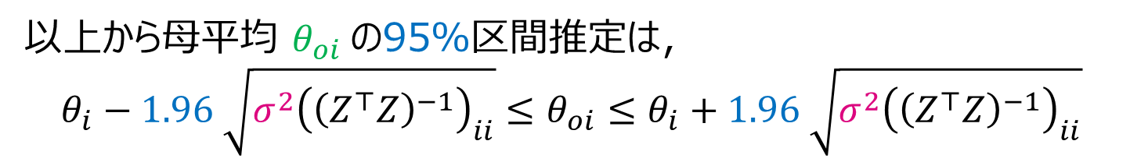
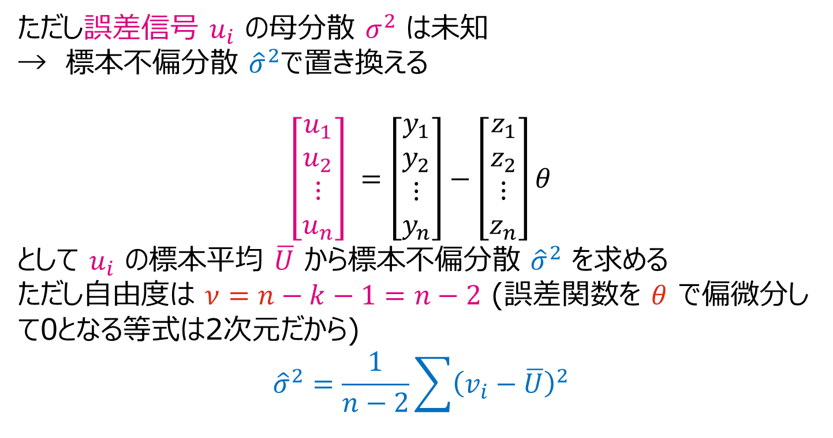
（Advanced） 最小二乗法⑧
以上から母平均 $θ_{oi}$の95％区間推定は，
$$θ_{i}−1.96 \sqrt{σ^{2}{\left({\left(Z^{⊤}Z\right)}^{−1}\right)}_{ii}}≤θ_{oi}≤θ_{i}+1.96 \sqrt{σ^{2}{\left({\left(Z^{⊤}Z\right)}^{−1}\right)}_{ii}}$$
ただし誤差信号 $u_{i}$ の母分散 $σ^{2}$ は未知
→ 標本不偏分散 ${\hat{σ}}^{2}$で置き換える
$$\left[\begin{matrix}u_{1} \\ u_{2} \\ \begin{aligned}⋮ \\ u_{n}\end{aligned}\end{matrix}\right] =\left[\begin{matrix}y_{1} \\ y_{2} \\ \begin{aligned}⋮ \\ y_{n}\end{aligned}\end{matrix}\right]−\left[\begin{matrix}z_{1} \\ z_{2} \\ \begin{aligned}⋮ \\ z_{n}\end{aligned}\end{matrix}\right]θ$$
として $u_{i}$ の標本平均 $\overline{U}$ から標本不偏分散 ${\hat{σ}}^{2}$ を求める
ただし自由度は $ν=n−k−1=n−2$ (誤差関数を $θ$ で偏微分して0となる等式は2次元だから)
$${\hat{σ}}^{2}=\frac{1}{n−2}\sum{{\left(v_{i}−\overline{U}\right)}^{2}}$$

Slide 16
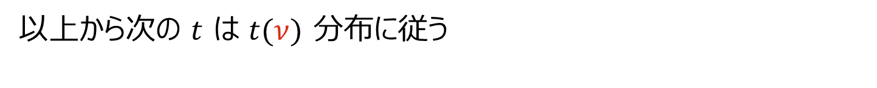
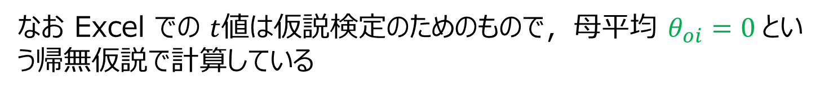
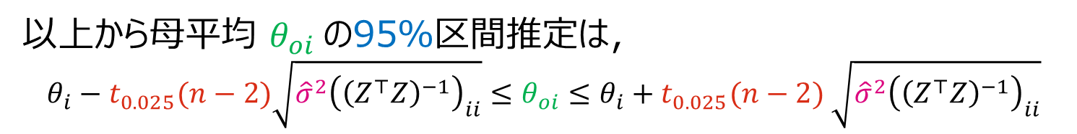
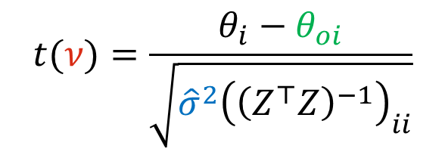
（Advanced） 最小二乗法⑨
以上から次の $t$ は $t(ν)$ 分布に従う
$$t(ν)=\frac{θ_{i}−θ_{oi}}{\sqrt{{\hat{σ}}^{2}{\left({\left(Z^{⊤}Z\right)}^{−1}\right)}_{ii}}}$$
以上から母平均 $θ_{oi}$の95％区間推定は，
$$θ_{i}−t_{0.025}(n−2)\sqrt{{\hat{σ}}^{2}{\left({\left(Z^{⊤}Z\right)}^{−1}\right)}_{ii}}≤θ_{oi}≤θ_{i}+t_{0.025}(n−2) \sqrt{{\hat{σ}}^{2}{\left({\left(Z^{⊤}Z\right)}^{−1}\right)}_{ii}}$$
なお Excel での $t$値は仮説検定のためのもので，母平均 $θ_{oi}=0$という帰無仮説で計算している

Slide 17
Excelアドインを用いた回帰分析：下準備

Slide 18
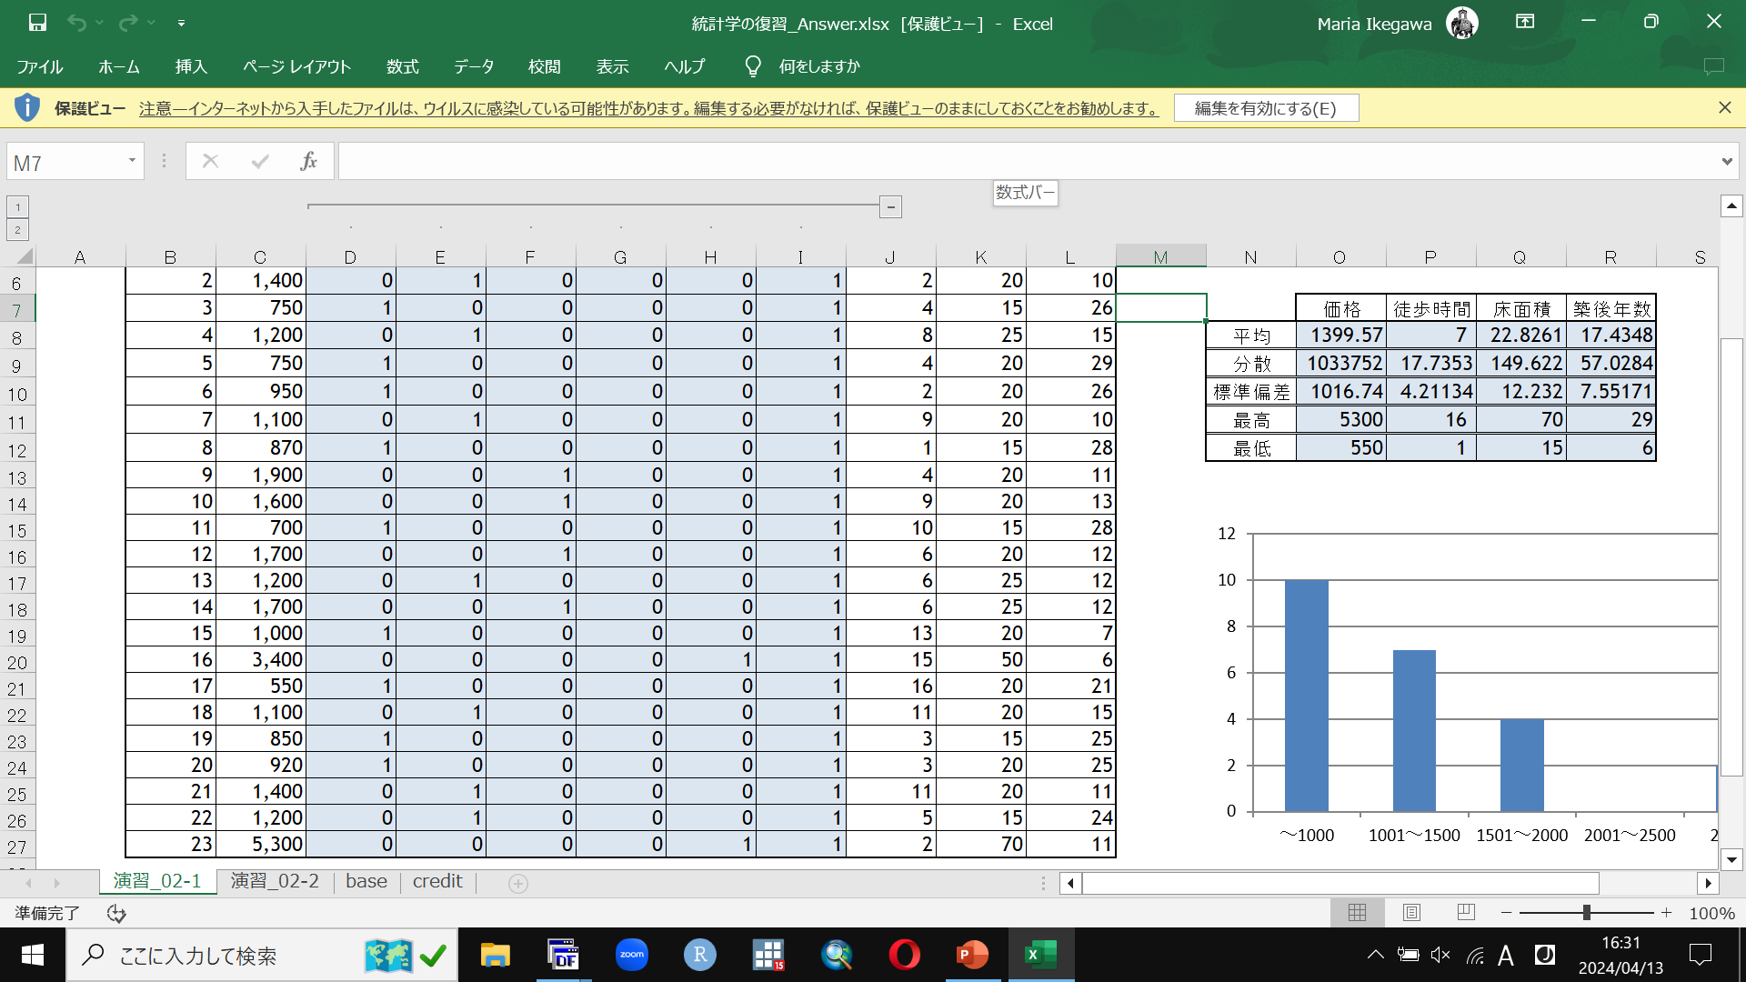
演習用Excelファイルを開いてみよう
演習用Excelファイルを開く
[保護ビュー]の警告が出た場合は
[編集を有効にする]をクリック

Slide 19
Excelの下準備
[データ]タブに[データ分析]ツールが表示されているか確認
  アイコンのみ表示されている場合もあります

Slide 20
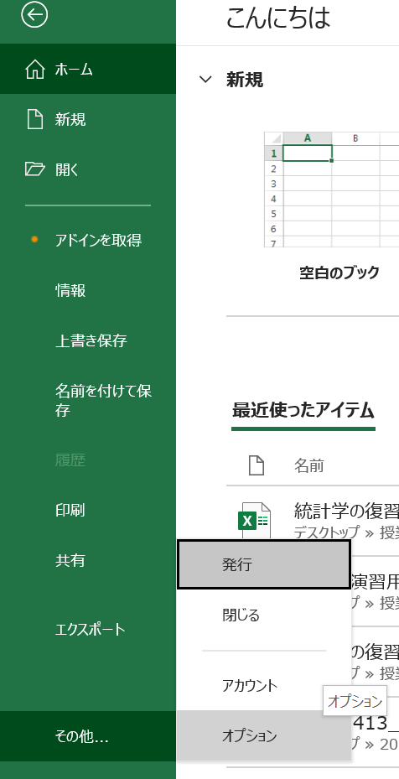
[データ分析]ツールが表示されていない場合①
[ファイル]タブから[オプション]を選択

Slide 21
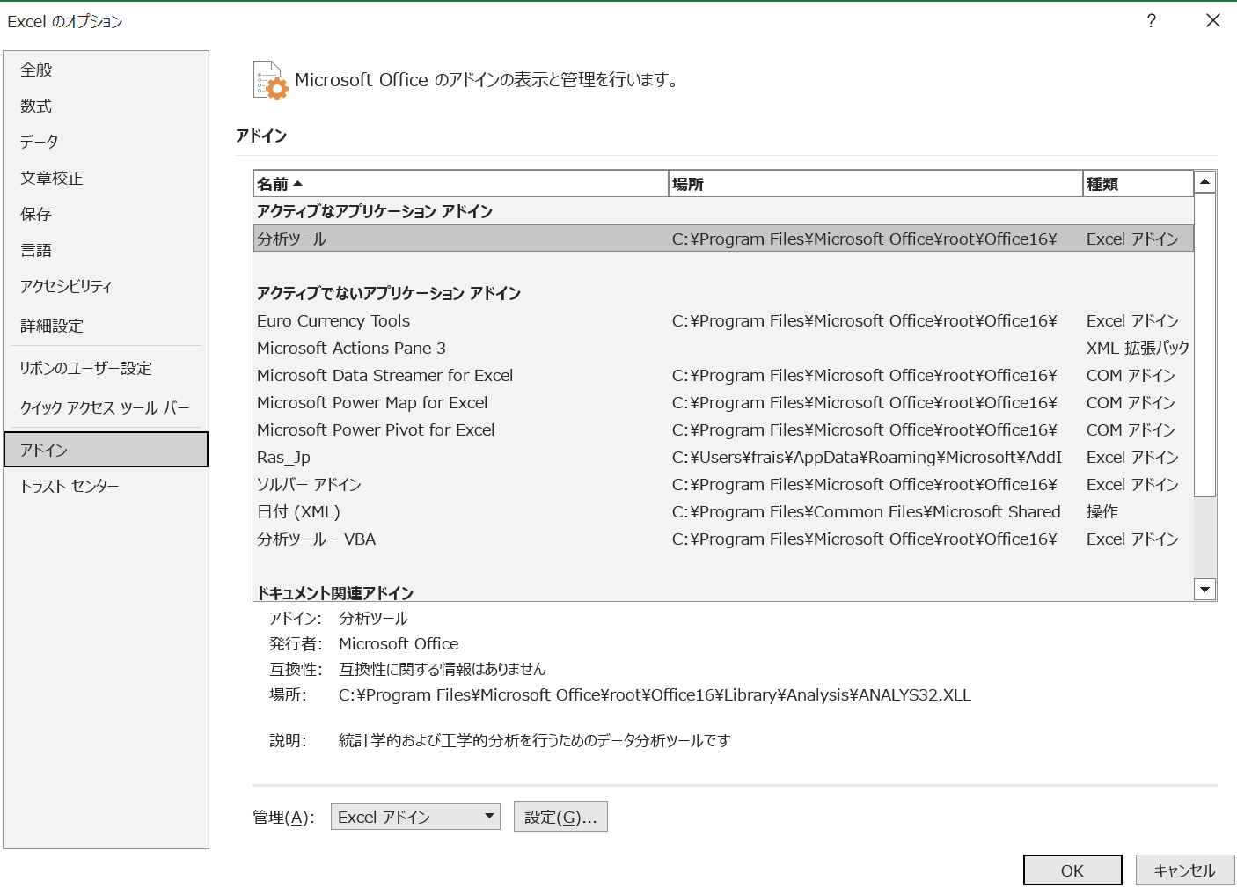
[データ分析]ツールが表示されていない場合②
[オプション]内の[アドイン]を表示
[設定]をクリック

Slide 22
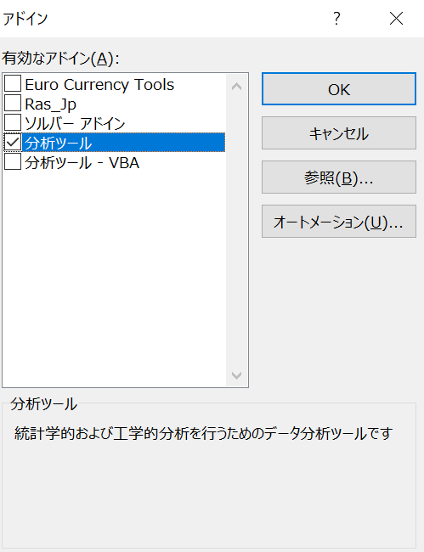
[データ分析]ツールが表示されていない場合③
[分析ツール]に
☑を入れて[OK]

Slide 23
Excelアドインを用いた回帰分析：分析手順

Slide 24
①仮説の設定
2023年1月～12月の
1世帯あたりのアイスクリーム類への
支出金額（円）と
東京の月別平均気温（℃）
月次の時系列データ
仮説
  気温が高い月ほど，
  アイス類への支出金額は
  増えるのではないか？
  目的変数（結果）→
  説明変数（原因）→
支出金額
気温

Slide 25

②式を立てる
${\left(y:目的変数\right)}_{i}=a+b{\left(x:説明変数\right)}_{i}+u_{i}$
  今回の例では
  ${\left(支出金額\right)}_{i}=a+b{\left(気温\right)}_{i}+u_{i}$
  散布図を描いてデータを確認してみよう
    横軸：原因
    縦軸：結果
なんとなく
右肩上がりに
なっていそう…？

Slide 26
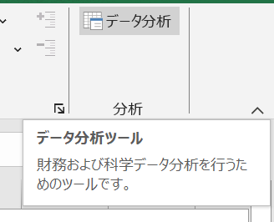
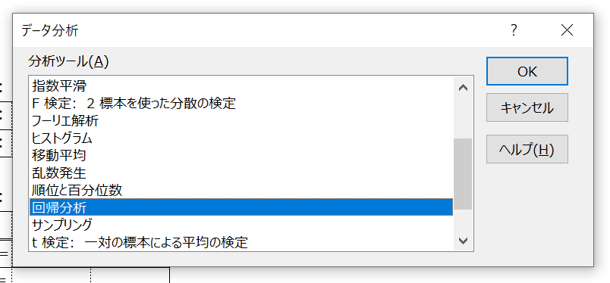
分析ツールでの分析①
[データ]タブから[データ分析]のアイコンをクリック
[回帰分析]を
選んで[OK]

Slide 27
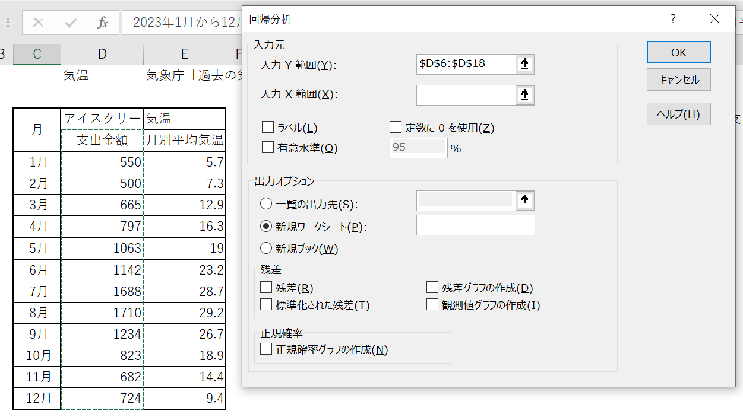
分析ツールでの分析②
[入力Y範囲]に，目的変数を選択
  [支出金額]の記述があるセルから，724（12月の値）のセルまで

Slide 28
分析ツールでの分析③
[入力X範囲]に，説明変数を選択
  [月別平均気温]の記述があるセルから，9.4（12月の値）のセルまで

Slide 29
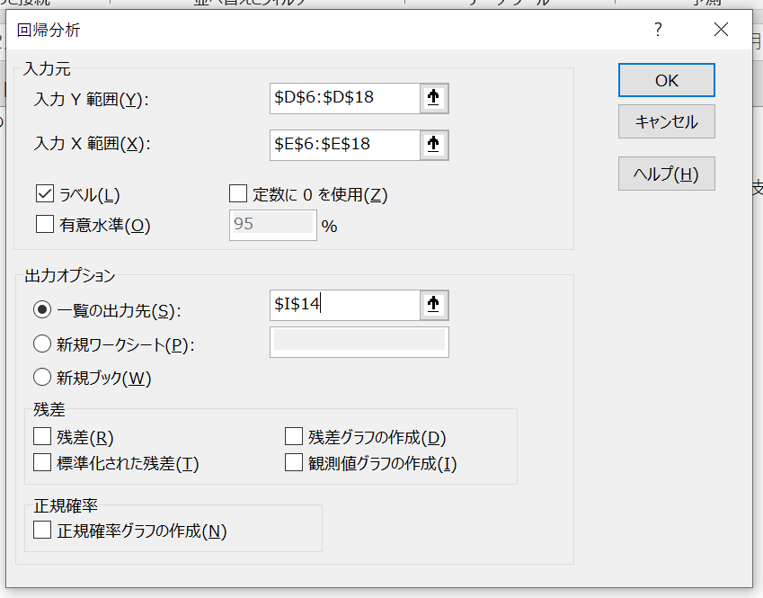
分析ツールでの分析④
[ラベル]に☑（忘れやすいので注意！）
[出力オプション]は結果の出力先（お好みで）
  ここまで出来たら[OK]

Slide 30
Excelアドインを用いた回帰分析：結果の読み方

Slide 31
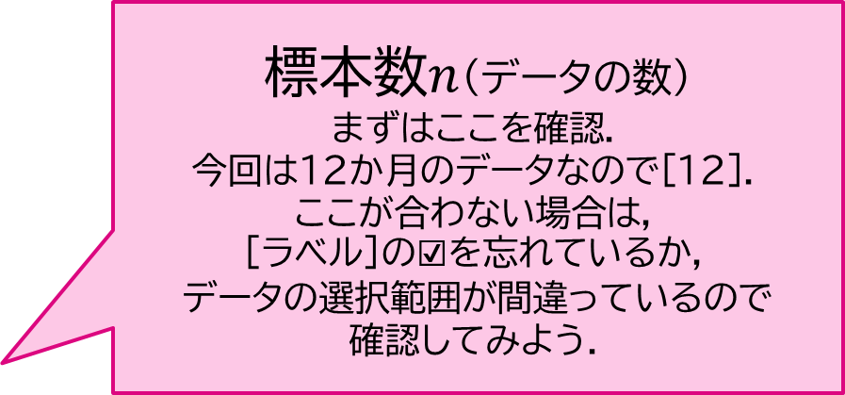
結果の読み方①
標本数$n$（データの数）
まずはここを確認．
今回は12か月のデータなので[12]．
ここが合わない場合は，
[ラベル]の☑を忘れているか，
データの選択範囲が間違っているので
確認してみよう．

Slide 32
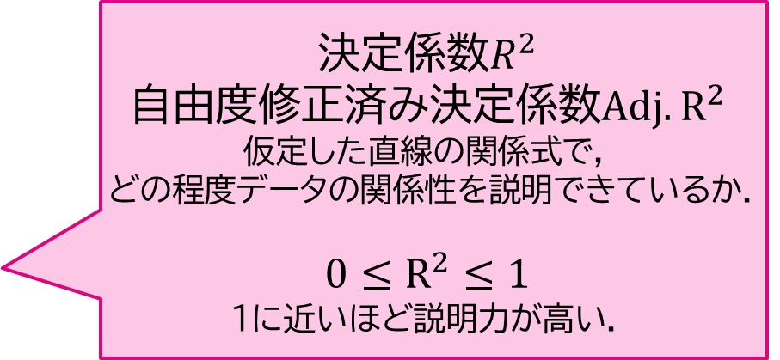
結果の読み方②
決定係数$R^{2}$
自由度修正済み決定係数$Adj.R^{2}$
仮定した直線の関係式で，
どの程度データの関係性を説明できているか．
$$0≤R^{2}≤1$$
1に近いほど説明力が高い．

Slide 33


結果の読み方③
$$a=129.72$$
定数項$a$（切片）
これが切片の値．
今回は$a=129.7238$

Slide 34
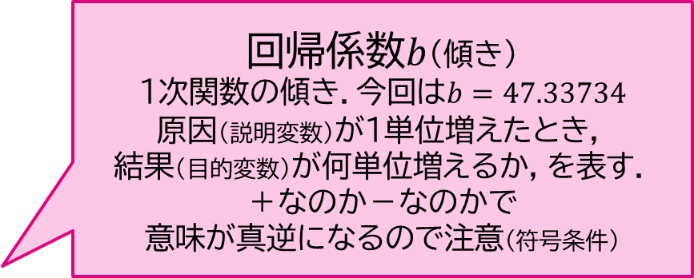

結果の読み方④
$$b=47.34$$
$$a=129.72$$
回帰係数$b$（傾き）
1次関数の傾き．今回は$b=47.33734$
原因（説明変数）が1単位増えたとき，
結果（目的変数）が何単位増えるか，を表す．
＋なのか－なのかで
意味が真逆になるので注意（符号条件）

Slide 35
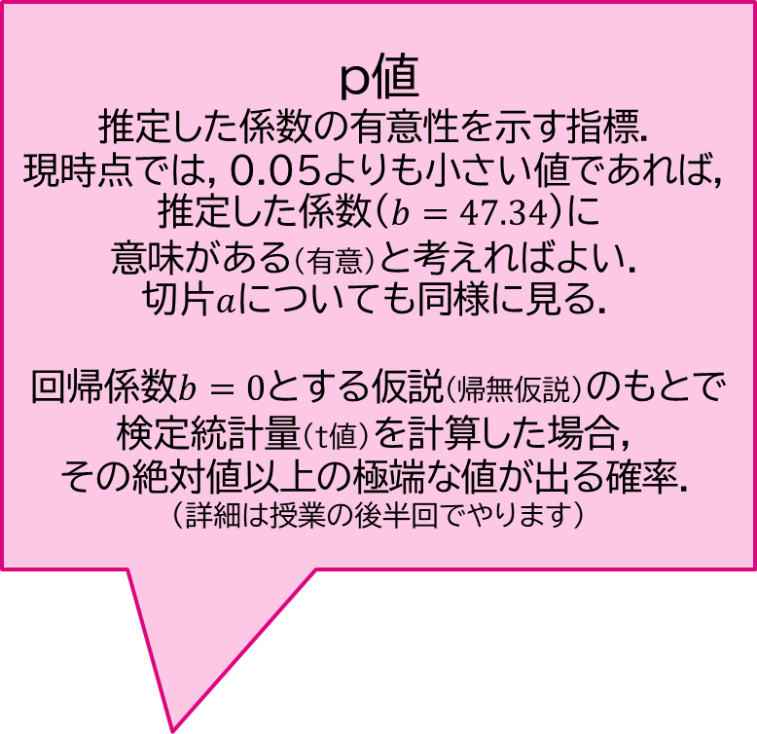
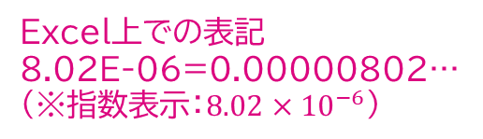
結果の読み方⑤
p値
推定した係数の有意性を示す指標．
現時点では，0.05よりも小さい値であれば，
推定した係数（$b=47.34$）に
意味がある（有意）と考えればよい．
切片$a$についても同様に見る．
回帰係数$b=0$とする仮説（帰無仮説）のもとで
検定統計量（t値）を計算した場合，
その絶対値以上の極端な値が出る確率．
（詳細は授業の後半回でやります）
Excel上での表記
8.02E-06=0.00000802…
（※指数表示：$8.02×{10}^{−6}$）

Slide 36



結果の読み方⑥
仮定した1次関数の式に当てはめて考える
  今回の例では
  ${\left(支出金額\right)}_{i}=a+b{\left(気温\right)}_{i}+u_{i}$
  推定した結果
  ${\left(支出金額\right)}_{i}=129.72+47.34{\left(気温\right)}_{i}$
  ここからわかること
    気温が1℃上がると，
    アイスへの支出金額が
    129.72円上がる
$$b=47.34$$
$$a=129.72$$

Slide 37
Excelの分析結果の読み方

Slide 38
t検定
t値／p値
統計的仮説検定で学んだ
母平均の検定（＝1群のt検定）
をここで行っている

Slide 39
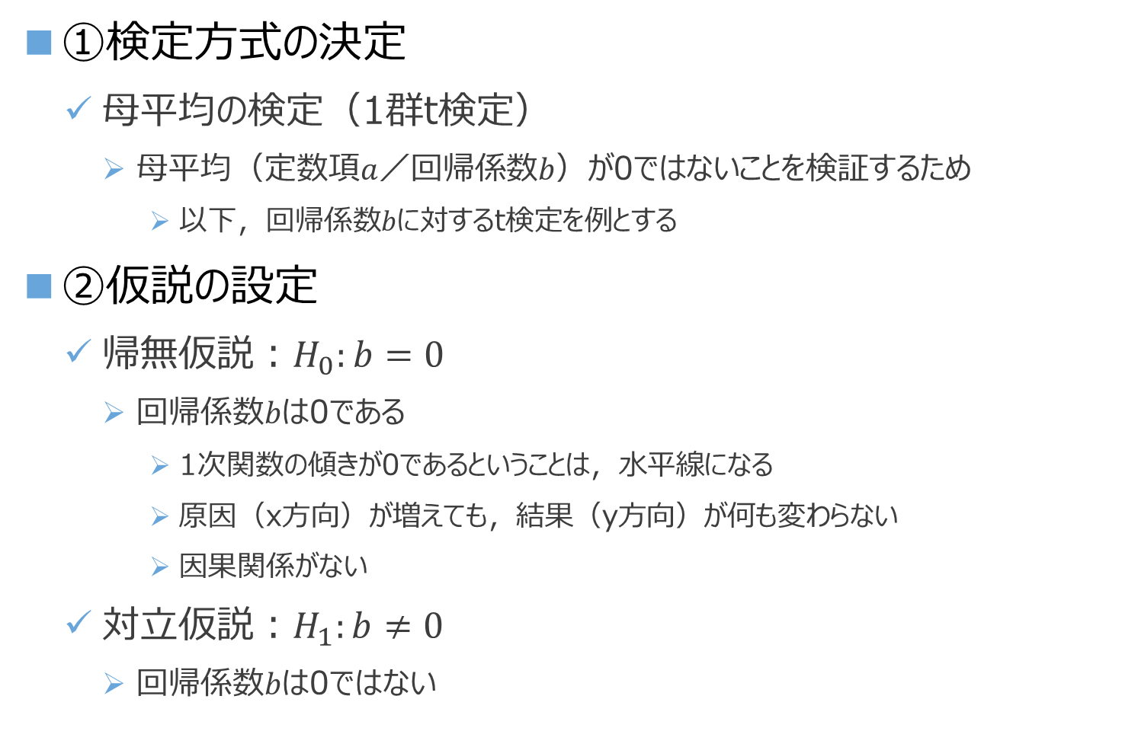
単回帰分析におけるt検定①
①検定方式の決定
  母平均の検定（1群t検定）
    母平均（定数項$a$／回帰係数$b$）が0ではないことを検証するため
      以下，回帰係数$b$に対するt検定を例とする
②仮説の設定
  帰無仮説：$H_{0}:b=0$
    回帰係数$b$は0である
      1次関数の傾きが0であるということは，水平線になる
      原因（x方向）が増えても，結果（y方向）が何も変わらない
      因果関係がない
  対立仮説：$H_{1}:b≠0$
    回帰係数$b$は0ではない

Slide 40
単回帰分析におけるt検定②
③有意水準の設定
  省略
④データの収集
  省略
⑤棄却域の臨界値の計算
  省略

Slide 41


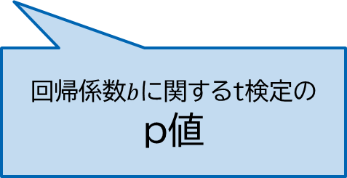
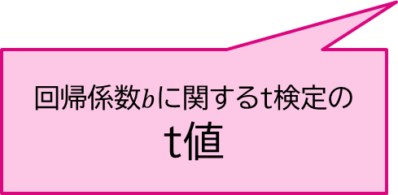
単回帰分析におけるt検定③
⑥検定統計量の計算
  定義式に値を代入して，t値（t-value）を計算する
    $t=\frac{\overline{x}−μ}{\sqrt{\frac{\hat{σ^{2}}}{n}}}=\frac{\left(標本平均\right)−\left(母平均\right)}{\sqrt{\frac{\left(標本不偏分散\right)}{\left(標本数\right)}}}$
$$t(ν)=\frac{θ_{i}−θ_{oi}}{\sqrt{{\hat{σ}}^{2}{\left({\left(Z^{⊤}Z\right)}^{−1}\right)}_{ii}}}$$
今の場合
回帰係数$b$に関するt検定の
t値
回帰係数$b$に関するt検定の
p値

Slide 42
単回帰分析におけるt検定④
棄却域(1%)
棄却域(1%)
斜線部の面積がp値
=0.00000802
-t=-8.35
t=8.35
有意水準1%で統計的に有意 → 回帰係数$b≠0$ → 傾きには意味がある

Slide 43

Summary
第1章 第7節 回帰分析とその他の代表的な分析手法
  相関関係と因果関係の違いを理解する
    相関関係：関係性はあるか
    因果関係：原因と結果の関係
  回帰分析について理解する
    回帰分析：原因と結果を分析者が設定し，
    その変数間の関係性を明らかにする分析手法
    目的変数（結果，y）
    説明変数（原因，x）
  Excelでの単回帰分析を修得する
    決定係数：説明力を示す指標
    定数項$a$，回帰係数$b$
    p値：係数の有意性を示す指標

Slide 44
Summary
第2章 第4節 統計的仮説検定
  仮説検定の手順を復習する
    Excelの分析結果におけるt値／p値の読み方

